Slide 1
창의 설계 프로젝트
중간 발표
Presenter : 정민수
Team : 건우 없는 건우 팀
Subject : 창의설계프로젝트
Members : 안정환, 정민수, 조시완

Slide 2
개발 목표 및 일정
01
기존 개발 목표 및 일정표

Slide 3
개발 목표 및 일정
01
(수행 기간 : 2023년 03월 02일 ~ 2023년 06월 08일)
기간 개발내용 | 03.02 ~ 03.07 | 03.08 ~ 03.14 | 03.15 ~ 03.28 | 03.29 ~ 04.25 | 04.26 ~ 05.09 | 05.10 ~ 05.25 | 05.26 ~ 06.08
프로젝트 주제 아이디어 모색 및 발표
프로젝트 주제 아이디어 선정 및 발표
프로젝트 계획, 설계 및 발표 / 업무 분담
프로젝트 개발 진행
중간 개발 보고 및 중간 보고서 작성
논문 작성 및 게재 / 최종 보고서 작성 및 발표

Slide 4
개발 진행 상황
02
AI

Slide 5




개발 진행 상황
02
AI – 데이터 수집
DACON : 제주도 도로 교통량 Dataset
제주특별자치도 교통정보센터 : OPEN API
[DACON]
https://dacon.io/competitions/official/235985/data
[OPEN API] http://www.jejuits.go.kr/open_api/open_apiView.do;jsessionid=081AF7D58ED66EB0D36E045FDB5BF7B4

Slide 6
개발 진행 상황
02
AI – 데이터 정보
DACON : 제주도 도로 교통량 Dataset
제주특별자치도 교통정보센터 : OPEN API
학습 데이터
- 파일 이름 : train.csv
- 2022년 8월 이전 데이터만 존재 (단, 날짜가 모두 연속적이지 않음)
- 4,701,217개의 데이터
- id : 샘플 별 고유 id
- 날짜, 시간, 교통 및 도로구간 등 정보
- target : 도로의 차량 평균 속도(km)
테스트 데이터
- 파일 이름 : test.csv
- 2022년 8월 데이터만 존재 (단, 날짜가 모두 연속적이지 않음)
- 291,241개의 데이터
- id : 샘플 별 고유 id
- 날짜, 시간, 교통 및 도로구간 등 정보
교통정보 1시간 통계
- 요청 값 : Key 정보, 통계일시, 교통정보 타입
- 반환 값
- link_id : 구간 ID
- stat_dt : 가공일시
- tfvl : 교통량
- sped : 평균속도
- ocpy_rate : 점유율
- trvl_hh : 통행시간
교통정보 일간 통계
- 위와 동일
※ 시간별 통계와 일간 통계의 차이 : 업데이트되는 시간이 다름.

Slide 7
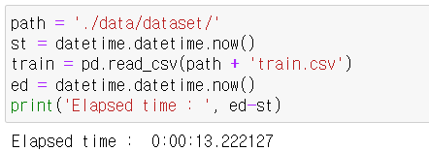
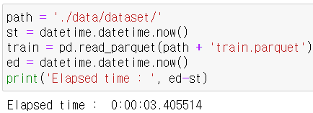
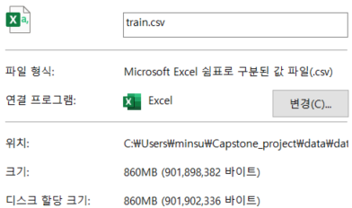
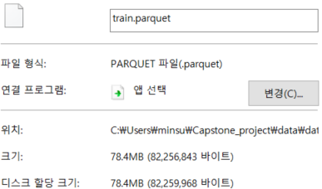
개발 진행 상황
02
AI – 데이터 전처리
1. 데이터 파일 형식 변환
- CSV -> Parquet
CSV 파일 읽기/쓰기 시간
Parquet 파일 읽기/쓰기 시간
CSV 파일 크기
Parquet 파일 크기
※ Parquet 파일 형식 : 칼럼방식으로 저장하는 저장 포맷 => 데이터의 압축률 ↑, 시간과 메모리 절약 가능

Slide 8
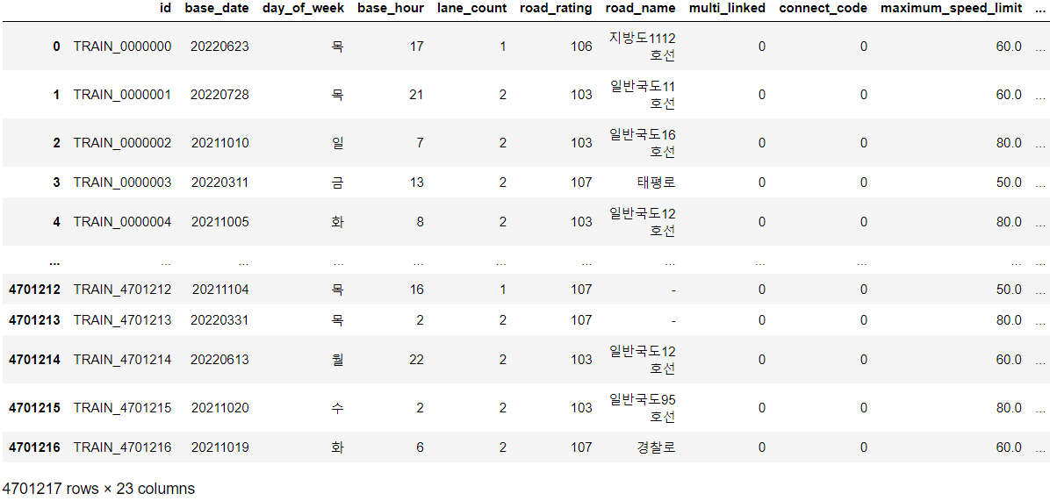
개발 진행 상황
02
AI – 데이터 전처리
2. 파일 불러오기 및 파생변수 생성
- Pandas 라이브러리 사용

Slide 9
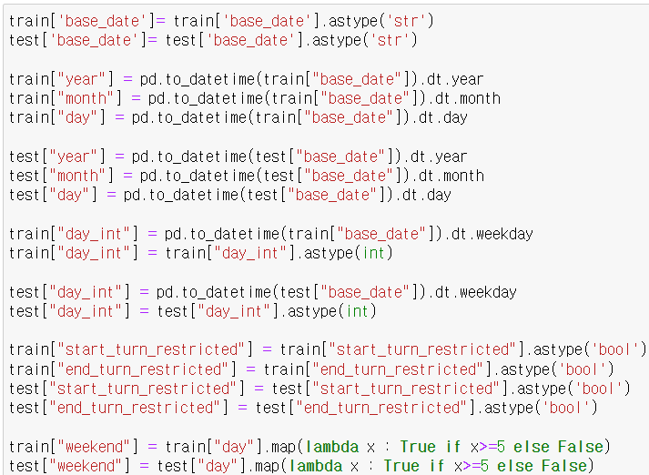
개발 진행 상황
02
AI – 데이터 전처리
2. 파일 불러오기 및 파생변수 생성
- Pandas 라이브러리 사용
Train, Test 데이터셋 각각의 날짜 정보를 년, 월, 일 단위로 분할
시작/도착지점의 회전제한 유무에 대해 형 변환(Object -> Bool)
해당 일자가 평일 또는 주말인지 구분

Slide 10
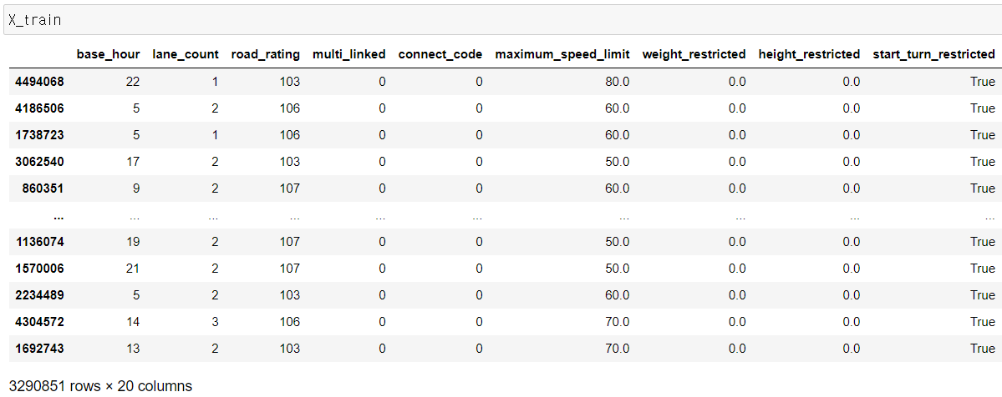
개발 진행 상황
02
AI – 데이터 전처리
3. 불필요한 데이터 제거 및 데이터셋 분할

Slide 11
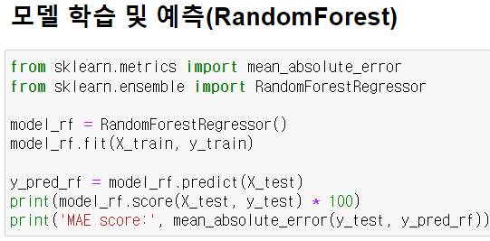
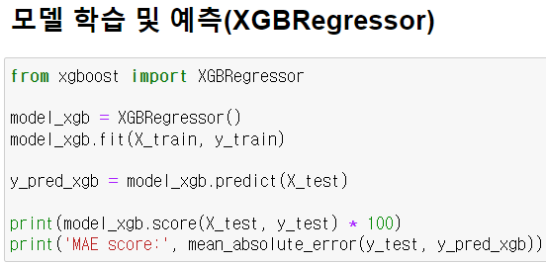
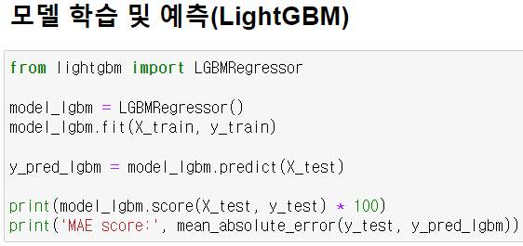
개발 진행 상황
02
AI – 모델 학습 및 예측
4. 모델 학습 및 예측
Accuracy : 91.4 %
MAE : 3.25
Accuracy : 88.9 %
MAE : 3.87
Accuracy : 84.1 %
MAE : 4.82

Slide 12
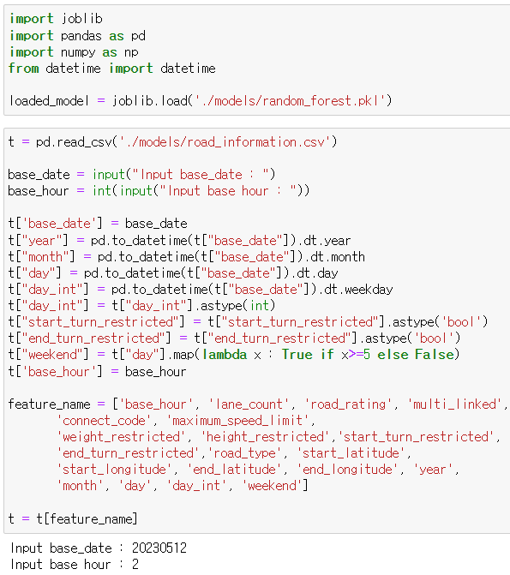
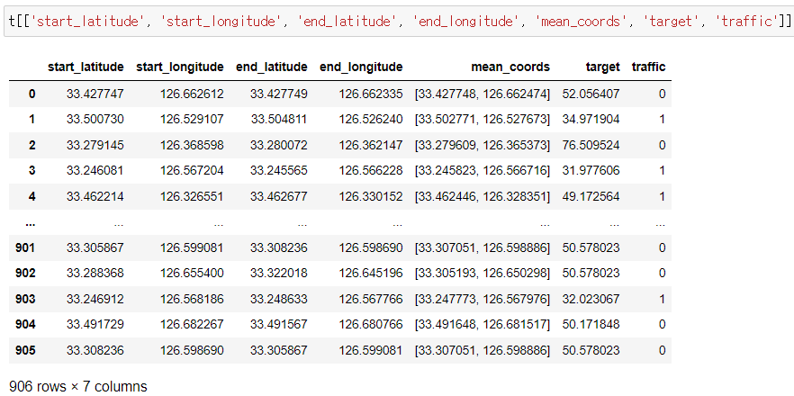
개발 진행 상황
02
AI – 모델 사용 및 서비스
5. 사용자 입력에 따른 예측 결과 반환
위와 같은 데이터 포맷으로 결과 값 반환

Slide 13
개발 진행 상황
03
Front + Back

Slide 14
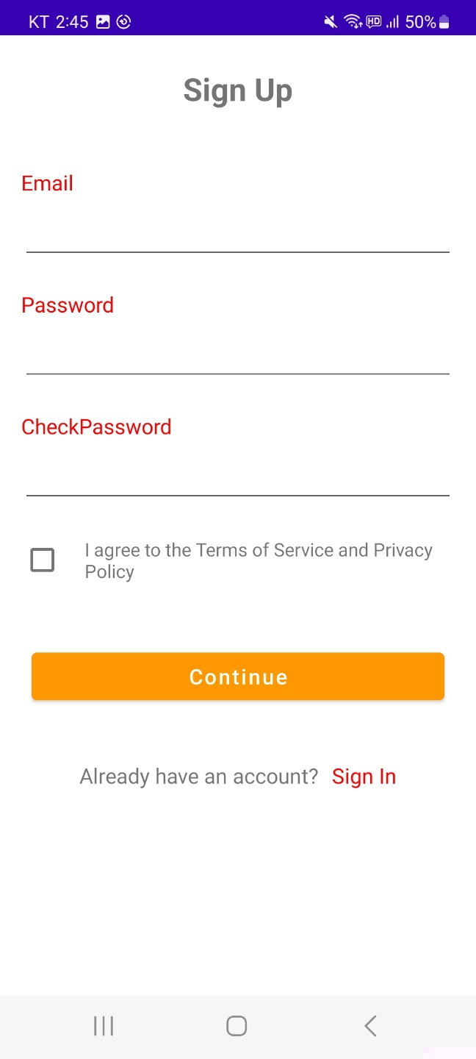
개발 진행 상황
02
1. JWT 회원가입
- 요청 url 및 Json
localhost/join
{
"email":"값",
"password":"값",
"checkPassword":"값"
}
- 반환값 : success/fail (String)
회원가입 화면

Slide 15
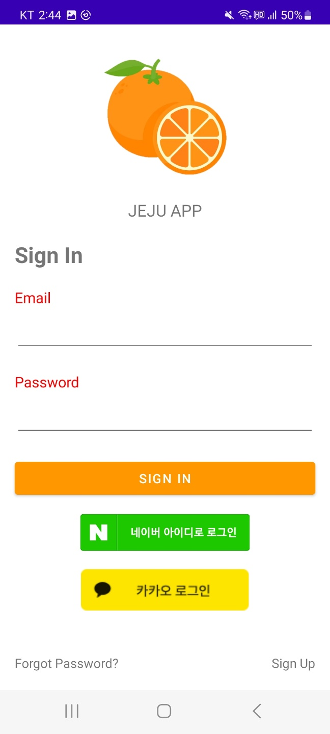
개발 진행 상황
02
2. JWT 로그인
- 요청 url 및 Json
localhost /login2
{
"email":"값",
"password":"값"
}
- 반환값 : 토큰(성공 시 토큰값 저장 필요)/fail(실패 시) (String)
로그인 화면

Slide 16
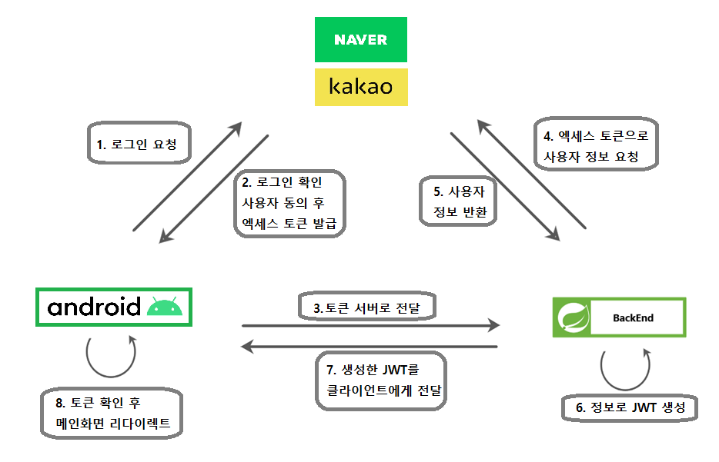
개발 진행 상황
02
소셜 로그인 과정

Slide 17
개발 진행 상황
02
3. 카카오 로그인
- 요청 url 및 Json
localhost/oauth/kakao
{
"accessToken":"값"
}
- 반환값 : jwt(string)/fail(실패시)
4. 네이버 jwt 로그인
- 요청 url 및 Json
localhost /oauth/naver
{
"accessToken":"값"
}
- 반환값 : jwt(string)/fail(실패시)
로그인 화면

Slide 18
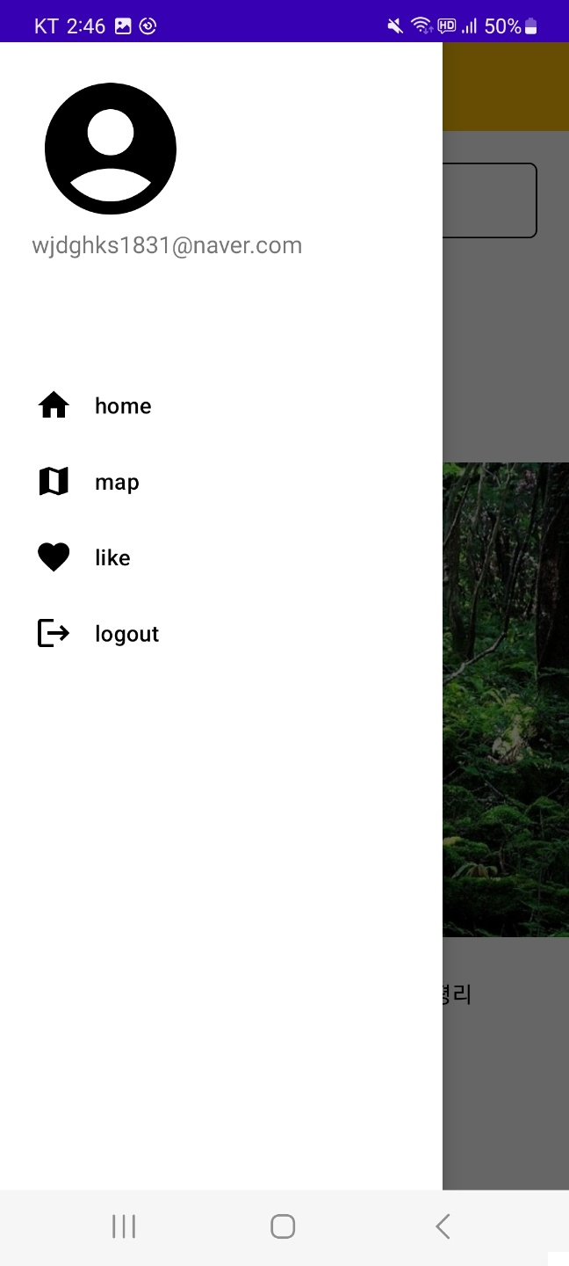
개발 진행 상황
02
5. 로그아웃
- 요청 url 및 Json (추후 token으로 변경)
localhost/oauth/logout2
{
"token":"토큰값"
}
- 반환값 : success/fail (String)
네비게이션 화면

Slide 19
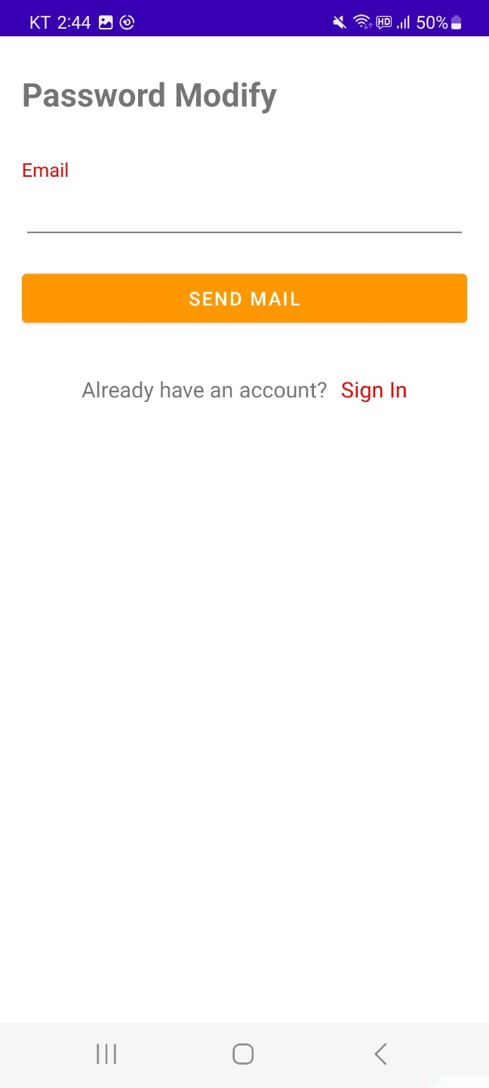
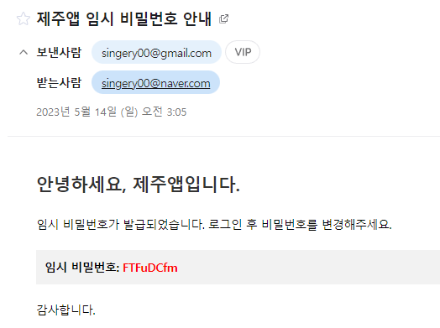
개발 진행 상황
02
6. 임시 비밀번호 발송 POST
- 요청 url 및 Json
localhost/find
{
"email":"값"
}
- 반환값 : success/fail (String)
임시 비밀번호 발급 화면

Slide 20
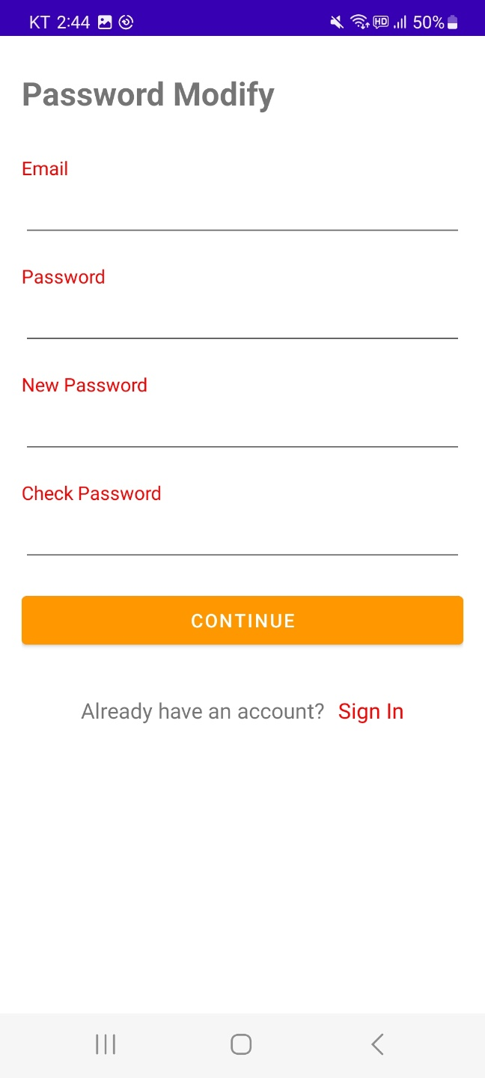
개발 진행 상황
02
7. 비밀번호 변경 POST
- 요청 url 및 Json
localhost/change
{
"email":"값",
"password":"값",
"newPassword":"값2",
"checkPassword":"값2"
}
- 반환값 (String)
성공 : success
가입되지 않은 이메일 : fail1
현재 비밀번호 불일치 : fail2
새비밀번호, 비밀번호 확인 불일치 : fail3
비밀번호 변경 화면

Slide 21
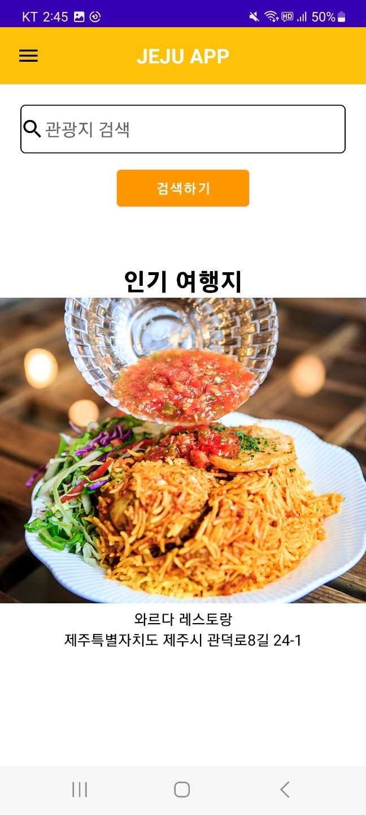
개발 진행 상황
02
8. 메인화면 대표 관광지 정보
- 요청 url
localhost/main
- 반환값 : DB내 관광지 랜덤 5개
{
"tourid": 1013,
"title": "다래향2호점",
"roadaddress": "제주특별자치도 제주시 구좌읍 세화1길 4",
"latitude": 33.523914,
"longitude": 126.8546,
"phoneno": "064-782-7706",
"tag": "짬뽕,차돌짬뽕,중식,전복짬뽕,굴짬뽕,음식",
"introduction": "시원하고 개운한 맛을 내는 짬뽕",
"imagepath": “..“,
“interested": “0"
}
메인 화면

Slide 22
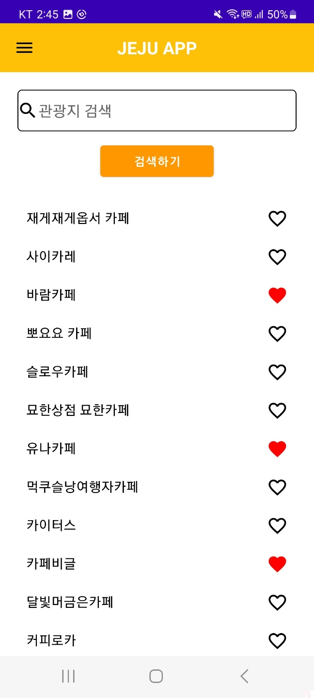
개발 진행 상황
02
9. 관광지 검색
- 요청 url 및 Json
localhost/search/title
[
{
"email":"singery00@naver.com",
"title": "숲"
}
]
- 반환값 : query문이 이름에 포함된 모든 관광지 정보
반환값과 찜여부
{
"tourid": 1013,
"title": "다래향2호점",
"roadaddress": "제주특별자치도 제주시 구좌읍 세화1길 4",
"latitude": 33.523914,
"longitude": 126.8546,
"phoneno": "064-782-7706",
"tag": "짬뽕,차돌짬뽕,중식,전복짬뽕,굴짬뽕,음식",
"introduction": "시원하고 개운한 맛을 내는 짬뽕",
"imagepath": “..",
“interested": “0"
}
검색 화면 (ex. 카페)

Slide 23
개발 진행 상황
02
10. 관심 추가 POST
- 요청 url 및 Json
localhost/interest/add
{
"email":"유저 이메일",
"tourid":"관광지 아이디"
}
- 반환값 : success/fail (String)
11. 관심 삭제 POST
- 요청 url 및 Json
localhost/interest/delete
{
"email":"유저 이메일",
"tourid":"관광지 아이디"
}
- 반환값 : success/fail (String)
관심 기능(하트 클릭)

Slide 24
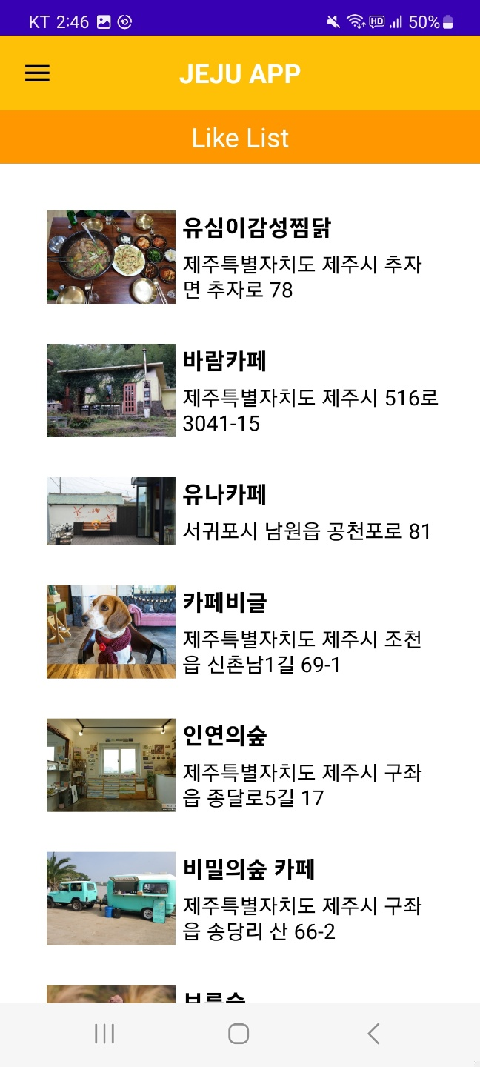
개발 진행 상황
02
12. 관심 리스트 POST
- 요청 url 및 Json
localhost/interest/return
[
{
"email":"singery00@naver.com"
}
]
반환값 : 관심 추가한 관광지 정보
반환값과 찜여부
{
"tourid": 1013,
"title": "다래향2호점",
"roadaddress": "제주특별자치도 제주시…",
"latitude": 33.523914,
"longitude": 126.8546,
"phoneno": "064-782-7706",
"tag": "짬뽕,차돌짬뽕,중식,전복짬뽕,굴짬뽕,음식",
"introduction": "시원하고 개운한 맛을 내는 짬뽕",
"imagepath": “..“,
“interested”:”0”
}
관심 리스트

Slide 25
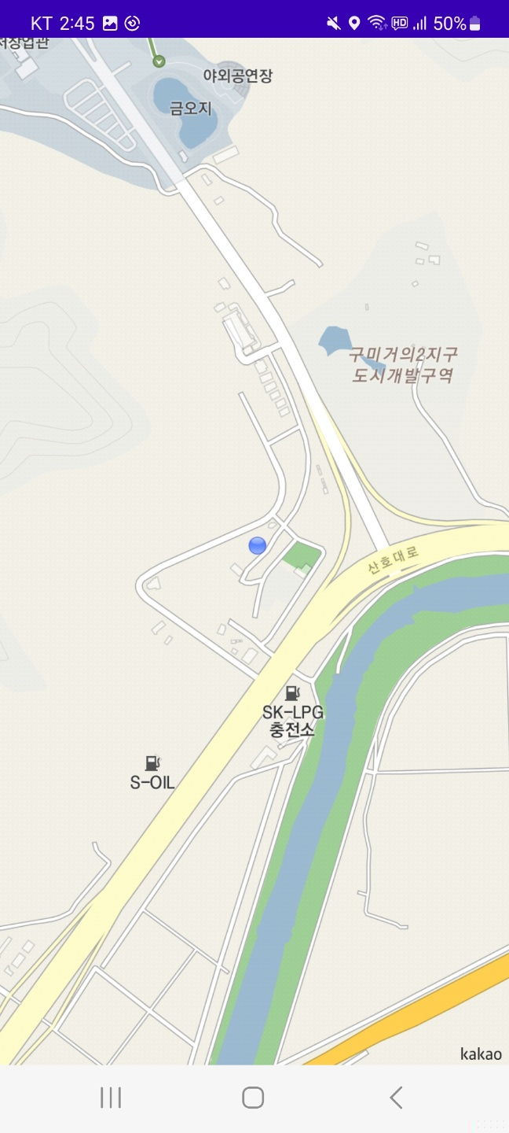
개발 진행 상황
02
13. 충전소 검색
- 요청 url 및 Json
49.142.162.247:8050/charge/coordinate
{
"latitude":"33.4853",
"longitude":"126.4815"
}
14. 관광지 검색
- 요청 url 및 Json
49.142.162.247:8050/search/detail
{
"tourKey":"관광지 아이디"
}
마커 화면

Slide 26
수정 사항
04
기존 계획 대비 수정 사항

Slide 27
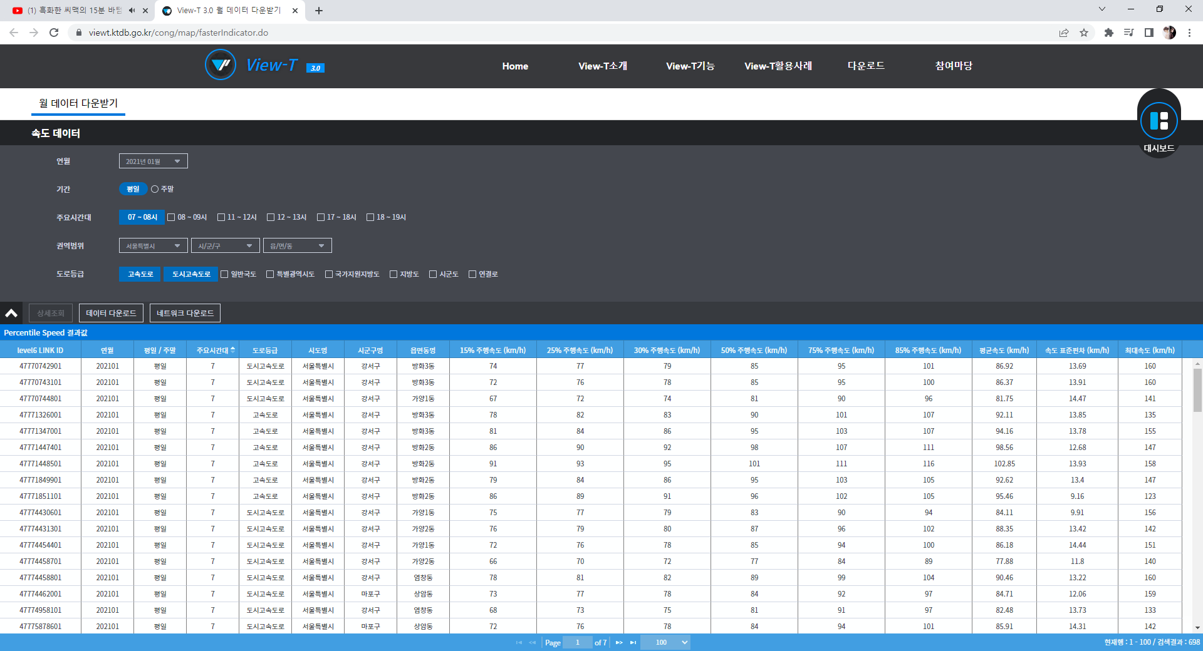
수정 사항
03
AI
학습 데이터 변경
View-T 3.0 사이트에서 제공하는 데이터
=> DACON 제주도 도로 교통량 데이터, 제주특별자치도 교통정보센터 OPEN API

Slide 28
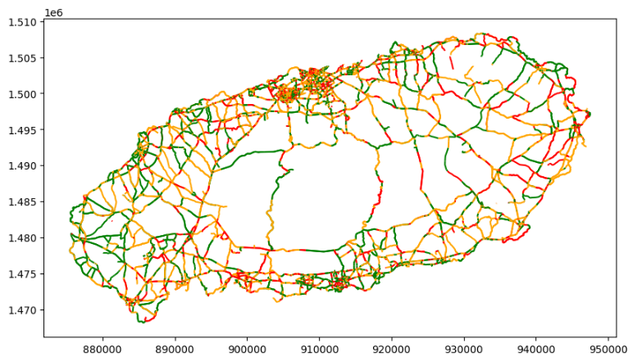
수정 사항
03
AI
학습 데이터 변경 이유
세밀한 도로 교통 혼잡 상황을 알 수 있음.
But,
제공되는 데이터양 ↓
예측 성능 ↓
데이터 업데이트 한계
서비스 시간 ↓
한 도로에 대한 위도, 경도 좌표 ↑

Slide 29
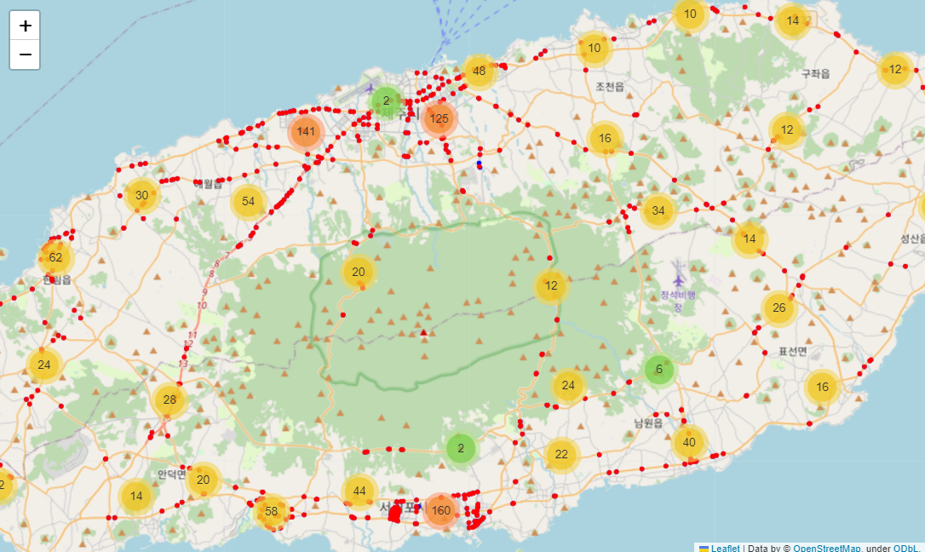
수정 사항
03
AI
학습 데이터 변경 후
Geopandas 라이브러리 사용
folium 라이브러리 사용

Slide 30
수정 사항
03
Frontend + Backend
비밀번호 변경 수정

Slide 31
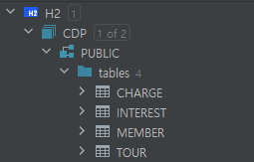
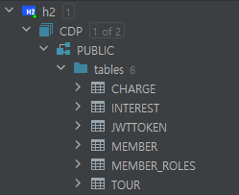
수정 사항
03
Backend
DB 구조 변경
인증 방식이 세션에서 JWT로 변경됨. > 도메인 구조 변경에 따라 DB또한 같이 변경

Slide 32
주요 애로사항
05

Slide 33
주요 애로사항
06
Frontend
- 없음
Backend
- 임시 비밀번호 발급 요청이 2번 반복되어 메일이 중복 발송되는 버그가 있음
AI
- 서버와의 데이터 연동(Python과 Spring Boot)
- 대회 데이터 및 OPEN API 데이터와의 병합
- 주기적 데이터 업데이트 방안 및 예측 성능 향상

Slide 34
데모
06

Slide 35
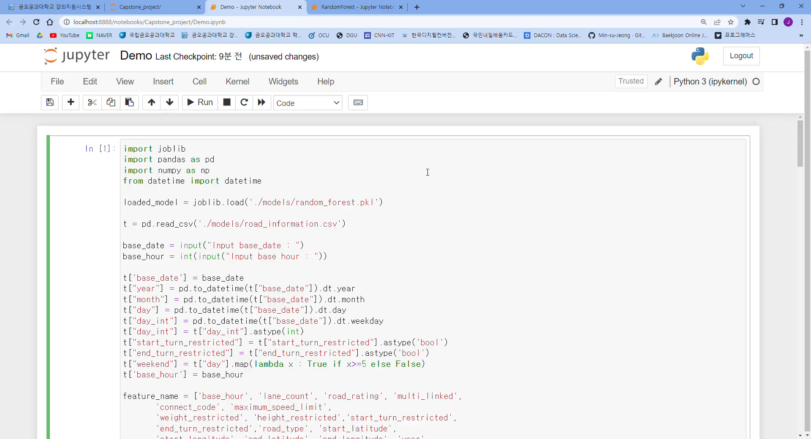
데모
06

Slide 36
향후 개발 일정
07

Slide 37
향후 개발 일정
07
Frontend
- 관광지 데이터를 받아와서 Map에 추천 관광지 마커 찍기 구현
- 현재 위치 기반 충전소 검색 및 마커 찍기 구현
Backend
- 서버와의 데이터 연동(Python과 Spring Boot)
- 관광지 검색 시 정렬 기능 구현
AI
- 서버와의 데이터 연동(Python과 Spring Boot)

Slide 38
QnA

